Slide 1
インターネットデータ収集技術
イントロダクション
上原 宏

Slide 2
インターネット上のビッグデータをプログラムで自動収集する様々な技術をpython演習形式で進めます
口コミ、画像 etc.
デモをどうぞ

Slide 3
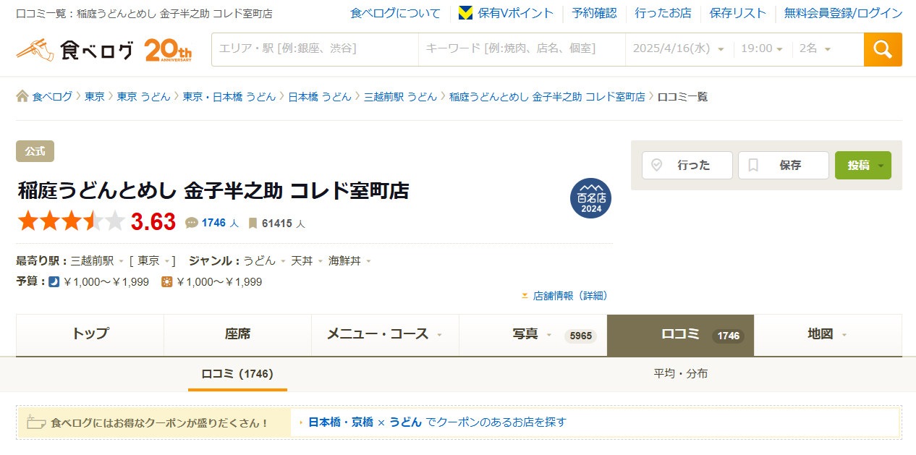
食べログのクローラー
https://tabelog.com/tokyo/A1302/A130202/13193074/dtlrvwlst/COND-0/smp1/?smp=1&lc=0&rvw_part=all&PG=

Slide 4
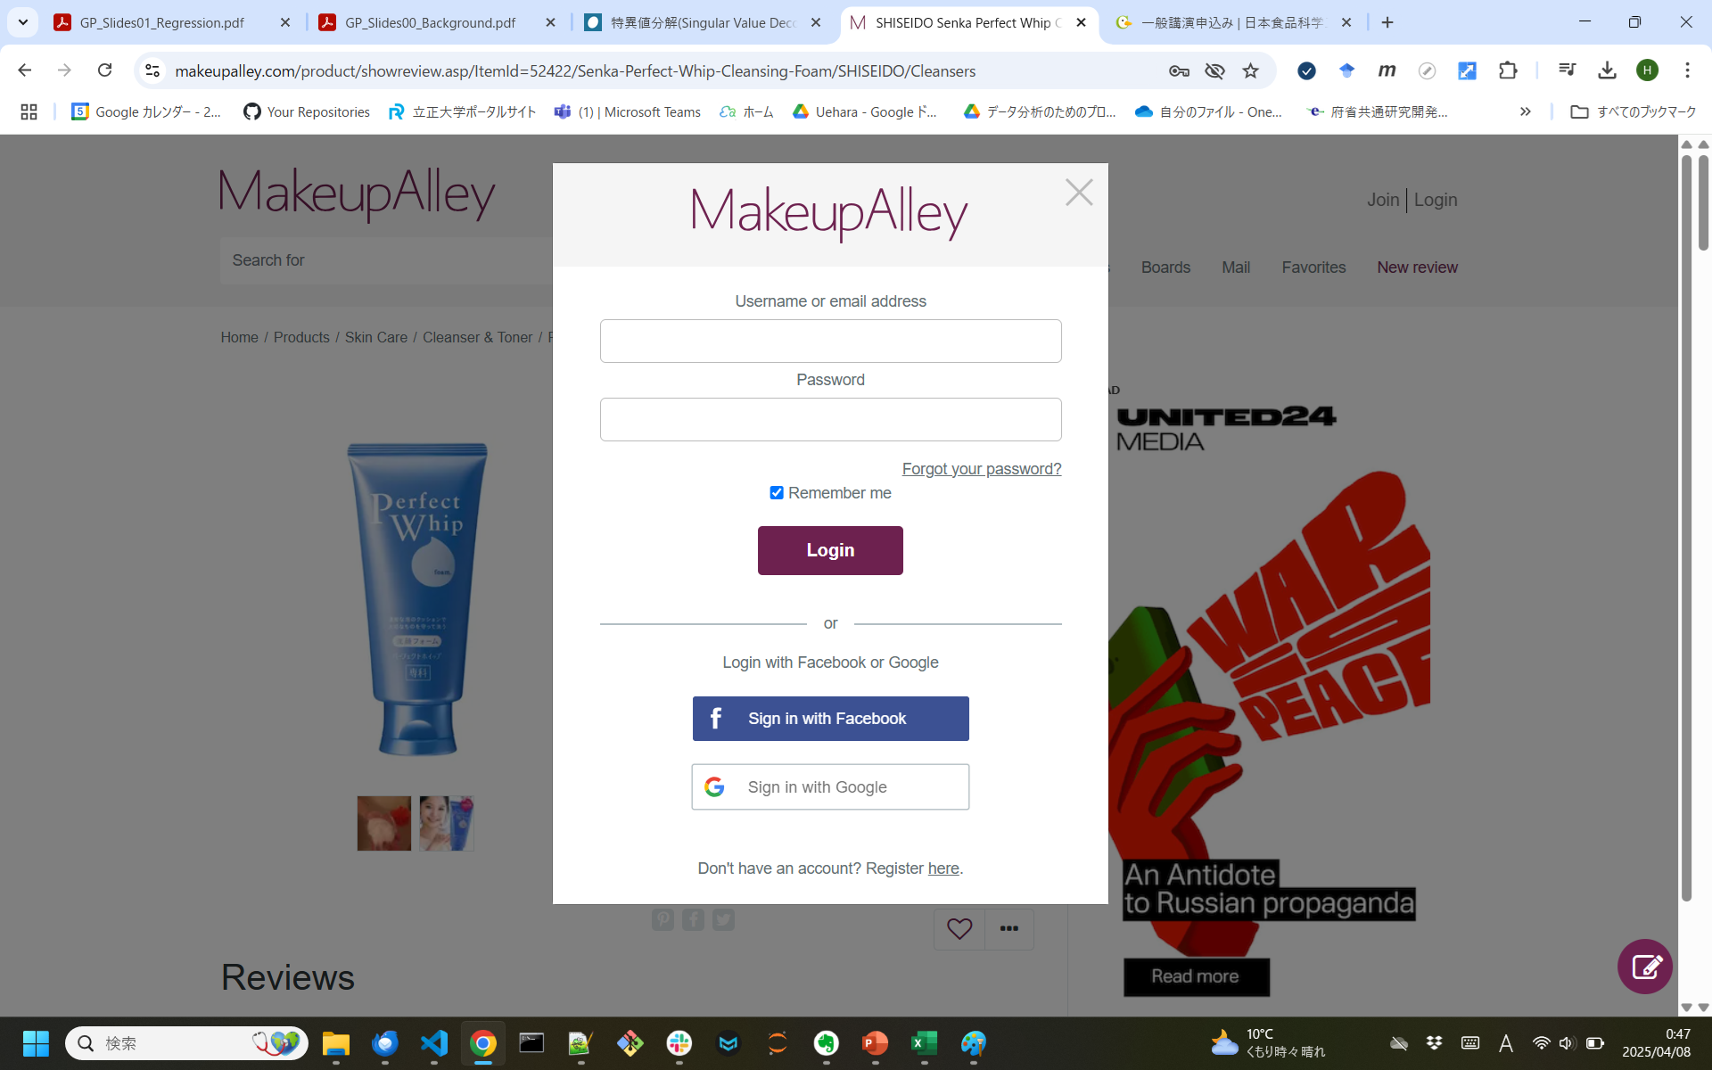
マウス、キーを自動操作するプログラミングがある！
C:\Users\uhoku\Dropbox\Python\taiyo_kagaku\crawler
makup_alley.py（非公開）
Seleniumデモ

Slide 5
この授業が目指すもの１
IT系企業などで本格的にプログラミングを実務で扱う基礎
実践的プログラミングスキルを目指す
大規模プログラミング（長いコーディング）
テキストエディタを使ったプログラミング
コマンドラインからの命令実行(CUI)
様々なライブラリを組み合わせたプログラミング
実務的かつ高度なプログラミングには「プログラムが動くシステム環境*」の知識が不可欠
*コンピュータシステム，ネットワーク

Slide 6
テキストエディタ
職業プログラマが通常使うプログラミングの道具（他のプログラミング言語にはJupyterのようなものはない）
IT系企業などで本格的にプログラミングを実務で扱うには必須
プログラム用のwordのようなもの
 | テキストエディタ | Jupyter
長いコーディング | ◎（変数・オブジェクトの整合性がわかる。） | △
関数のモジュール化 | 〇 | ×
自動補完機能 | 変数・関数の候補を自動表示 | ×
デバッグ | ◎ | △
表示 | スクロールが自動的 | 自動スクロールはしない
手軽さ | △（実行手順が面倒） | 〇
全く同じCrawlerプログラムを動かして比較すると。
tabelog_crawler.py
tabelog_crawler.ipynb
拡張子が違う
実行方法が違う

Slide 7
参考 IT系就活面談で聞かれたこと(ゼミ生の体験談）
実践的なプログラミング経験があるか
サーバープログラミングやアプリの制作経験があるか
Githubなどを使ってチームプログラミングの経験があるか
クローラープログラミングはクライアントサーバー型
実データ（口コミ）を収集する

Slide 8
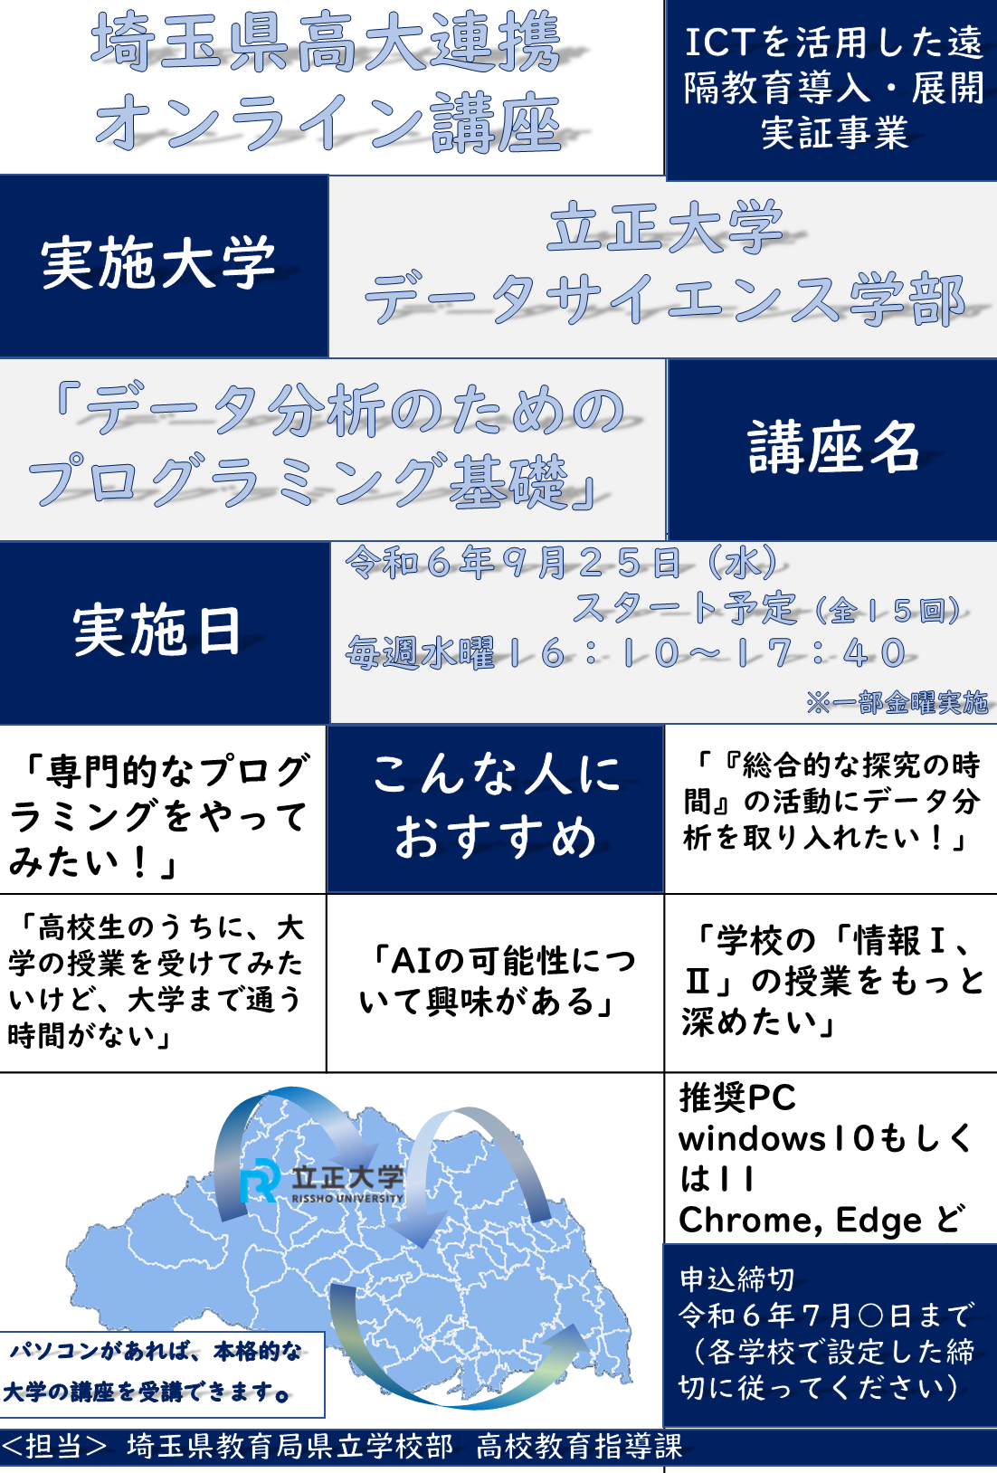
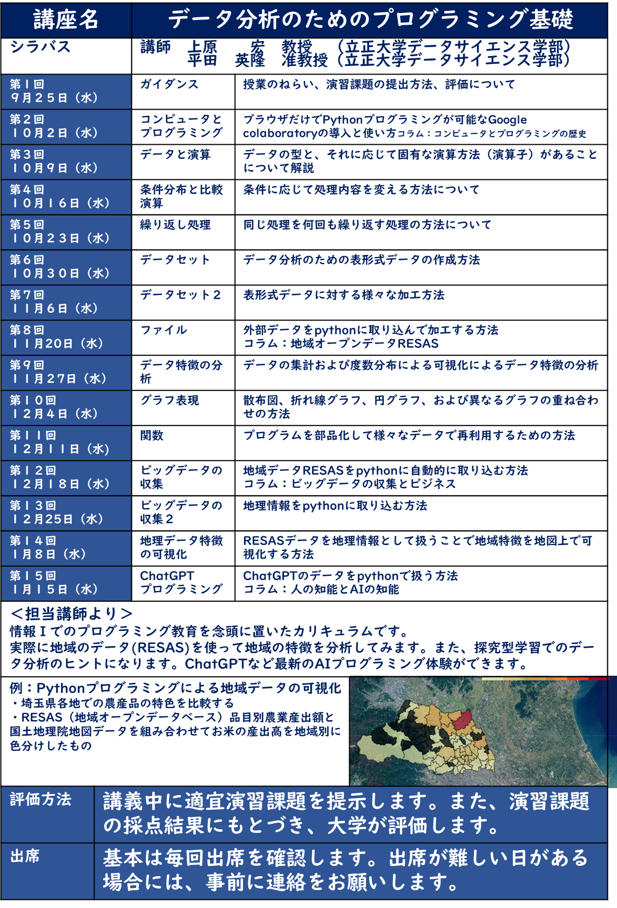
この授業が目指すもの２
高校の「情報」教員に必要なプログラミングスキルを身に着ける
受験科目でプログラミングが本格的に出題
受験指導ができるレベルのプログラミングスキルを身に着ける
埼玉県庁 高校教育指導課との連携しています。

Slide 9
プログラミング基礎を復習したい人
Python基礎講座の教材を公開します。（解説・演習がついてます）
https://github.com/ueharaLab/python_index

Slide 10
授業の断片

Slide 11
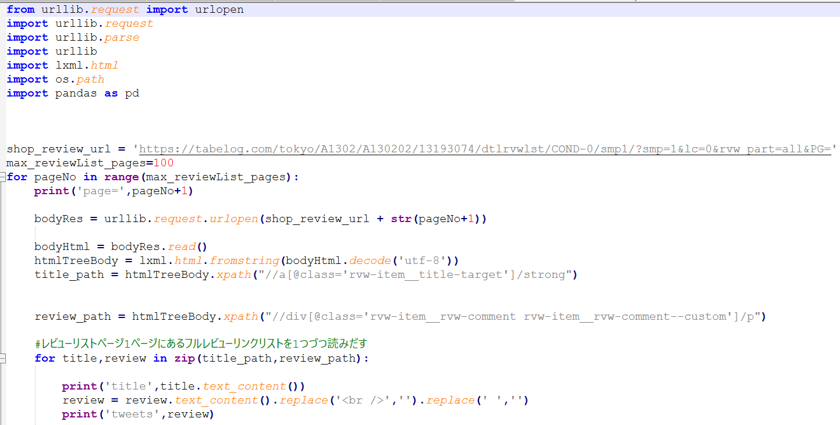
こんな感じのコード（デモのソース）を書いてもらいます。

Slide 12
プログラミング演習のイメージ
サンプルコードを渡します。
1行づつコードの意味を解説
応用演習問題を提示
授業内でがんばって解く（友達同士で相談OK)
適宜、ヒントを提供、SAと2名でぐるぐる見回ってヘルプ

Slide 13
文字コード
コンピュータは2進数しか理解しないから
文字コードによって割り当てる2進数の体系が異なる(windows : shift jis, UNIX : UTF-8)
2進数は長いので実際は16進数で表記
う
UTF-8
e3 81 86
これらの１桁は１６進数
16進数：0,1,2,3,4,5,6,7,8,9,a,b,c,d,e,f
16で桁が繰り上がる（10進数は10で繰り上がる）
16進数1桁は2進数4桁（4ビット）で表現できる
最小値
最大値
2進数
0000
1111
16進数
0
f
UTF-8では日本文字は16進数で6桁＝3バイトで表現
16進数2桁で2進数8桁 → 1バイト(byte)と呼ぶ

Slide 14


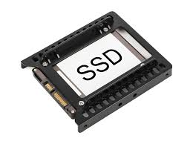

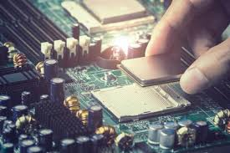
コンピュータの仕組み
内部メモリと外部メモリ
物理ファイル名
内部メモリーの特徴
・スイッチを切るとデータは消える
・容量は大きくはない
外部メモリーの特徴
・スイッチを切ってもデータを保存
・大容量
読み込みデータ名 =
読み込み(ファイルA.csv)
pythonインタープリタ（ミドルウエア）
拡張子
記憶領域（内部メモリ）
外部メモリ
読み込みデータ
ファイル読み込み命令
処理結果
命令＋データ
読み込む
ファイルA.csv
CPU(Central Processing Unit)
物理ファイル名

Slide 15
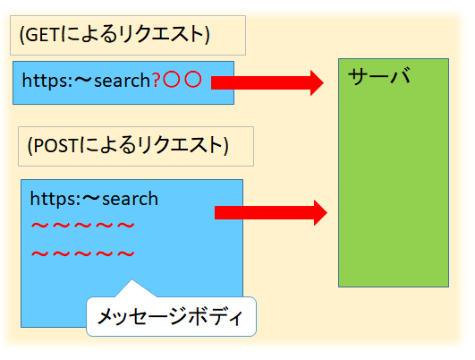
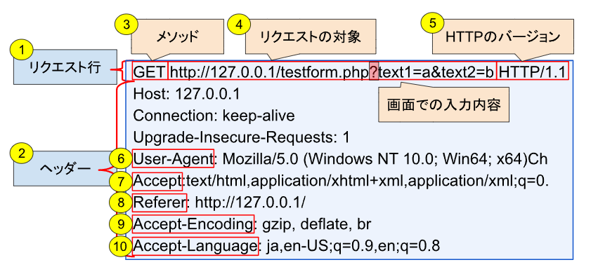
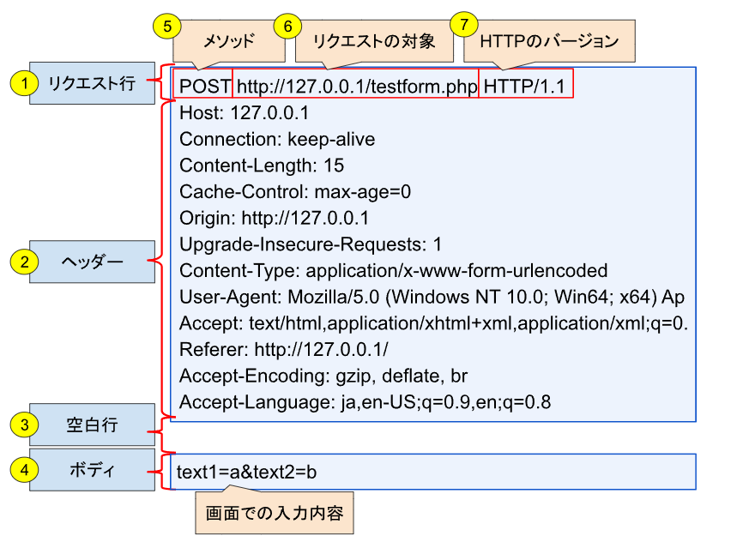
インターネットの通信手順
http:// 文字列を送るとき、他のいろいろなデータが送られている
これはURLボックスには見えない
Post methodはこの見えない領域を使ってデータを送る
Get method:
リクエスト行でデータを運ぶ
Post method：
ボディにデータを書き込んで送る

Slide 16
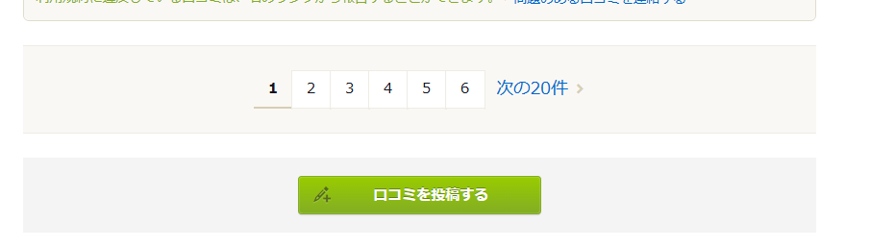
問題
食べログの口コミをスクロールしていくと、以下のようなページめくりボタンが表示される。これをクリックしたときにPCと食べログサーバーとの間では何が起きているか？
ここには６ページまでしかボタンがないが、ダイレクトに２０ページを表示できるか
https://tabelog.com/tokyo/A1302/A130202/13193074/dtlrvwlst/COND-0/smp1/?smp=1&lc=0&rvw_part=all&PG=

Slide 17
授業の流れ
講義30% プログラミング演習70%

Slide 18
評 価
期末テストだけで評価（13回目に実施）
出欠はとらない（けど出席しないと期末テストの範囲がわからない）
ボーナスポイントを提供するかもしれない
演習問題を授業中に解けた人にボーナスポイント（期末テストスコアへの
加算点）を差し上げます。
できた人には翌週、コードレビューしてもらうかもしれない。

Slide 19
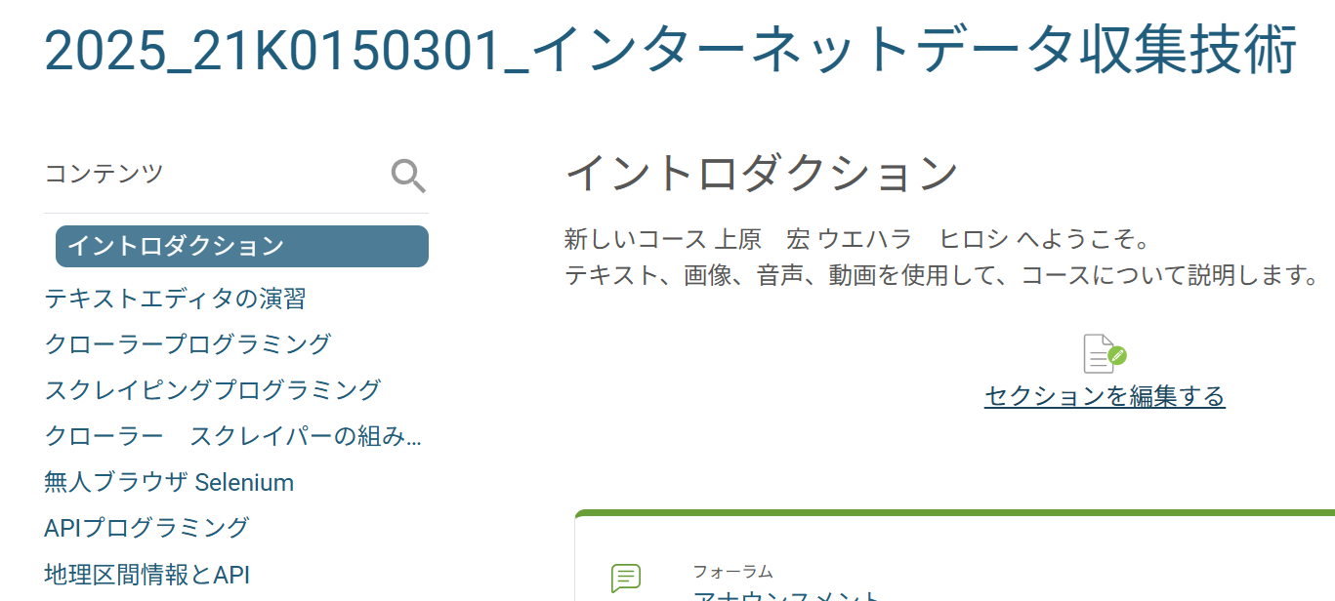
教材のダウンロード

Slide 20
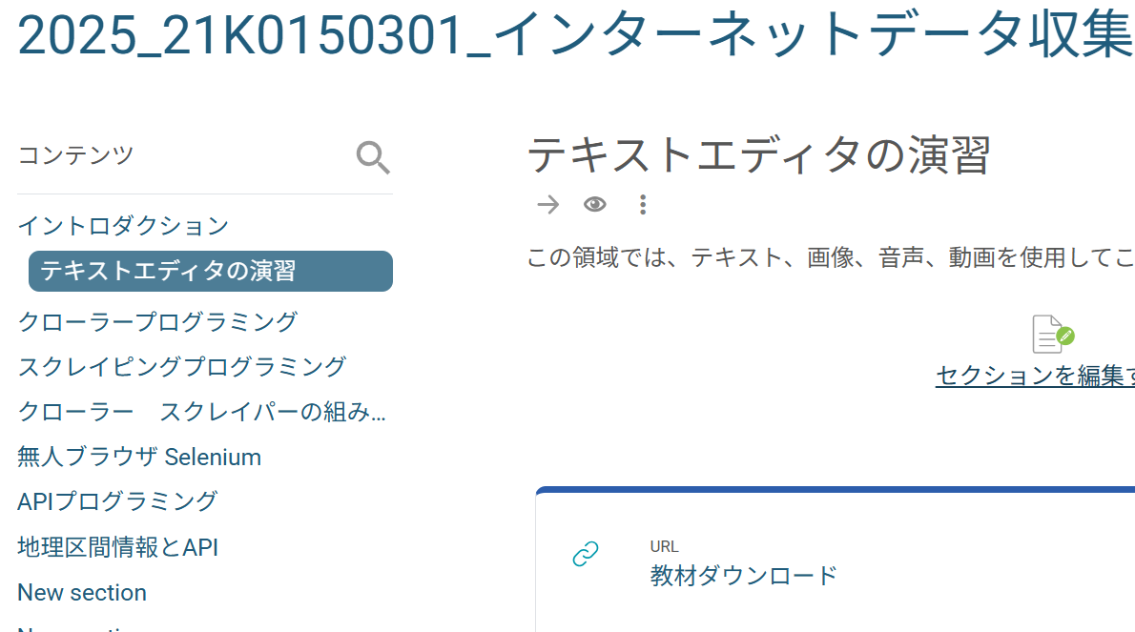
続き

Slide 21
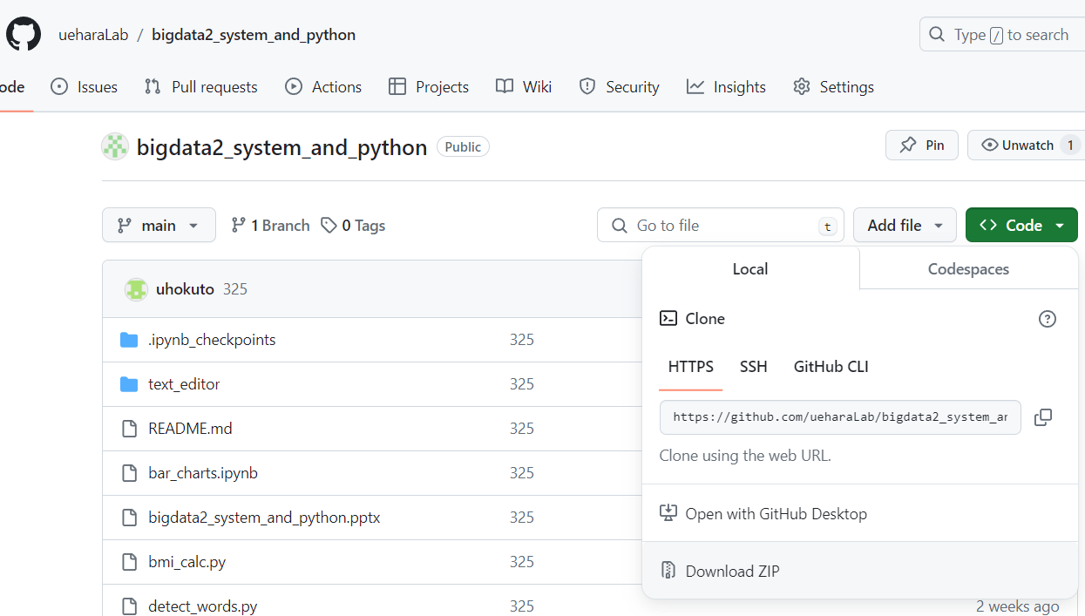
続き
GitHubレポジトリから以下のようにダウンロードしてください。
zip形式でDownloadフォルダーに入るので、解凍してプログラム実行可能なフォルダにそのままコピーしてください

Slide 22
授業マテリアルの構成
スライド・レクチャーノート
：講義の説明、サンプルプログラムの説明（拡張子 .pptx, .md）
２．サンプルプログラム
：演習用・デモ用（拡張子 .py）

Slide 23
宿題
anacondaの再インストールをやっといてください。
（別紙 anaconda.ppyに正確に準拠すること）

Slide 24
メモ

Slide 25
.mdファイルを見る
Pptのリンクをたどる
Chromeでローカル.mdを見る
https://qiita.com/takachan_coding/items/7a0978a70208e482aae9
Pptからの相対パスのはりかた
https://powerpoint.xyz/hyper-link/

